Slide 1

离散数学-环与域
Discrete Mathematics
主讲教师：王君义
联系方式：junyiwang@sdu.edu.cn

Slide 2
01
定义及基本性质
02
整环 除环 域
第六章
环与域
03
*理想与商环
04
域的特征 素域

Slide 3
环与域-定义及基本性质
第六章 §1
定义１ 设〈R，＋，· 〉是一个代数系统，其中，＋，· 均为二元运算，如果
（１）〈R，＋〉是一个Abel群．
（２）〈R，· 〉是一个半群．
（３） · 对 ＋ 满足分配律，即
a·（b＋c）＝（a·b）＋（ a·c）
（b＋c）·a ＝（b·a）＋（c·a）
称〈R，＋，· 〉为一个环，其中的运算 ＋ 称作加法，· 称为乘法． （乘法优先于加法，可省略· ）

Slide 4
环与域-定义及基本性质
第六章 §1
例１ 〈Z，＋，· 〉是一个环，称作整数环．
〈２Z，＋，· 〉，〈Q，＋，· 〉，〈R，＋，· 〉也为环．
例２ 设i是虚数单位，即i ² ＝－1，令
Z（i）=｛a + bi｜a，b∈Z｝
则 Z（i）关于数的加法＋、乘法· 构成环，通常称作高斯环．

Slide 5
环与域-定义及基本性质
第六章 §1
例３ n阶整数矩阵所成集合 (Z)_{n} ,关于矩阵的加法与乘法作成一个环．
n阶有理数矩阵集合(Q)_{n}，n阶实数矩阵集合 (R)_{n}, 在矩阵加法与乘法运算下也均构成环．
例４ x的一切整（有理、实）系数多项式所成集合Z[x]（Q[x]，R[x]）在多项式加法与乘法运算下构成环．

Slide 6
环与域-定义及基本性质
第六章 §1
例５ 〈Z_{m}，＋_{m}，×_{m} 〉构成环，称为模m剩余环．
例６ 设〈A，＋〉是一个Abel群，0为其零元，规定乘法 · 如下：
a·b = 0, ∀ a, b∈A
则〈A，＋，· 〉是一个环．

Slide 7
环的一些初步性质
第六章 §1
设R是一个环，在Abel群〈R，＋〉中，单位元用０表示，称为零元，a∈R在〈R，＋〉中的逆元用－a表示，称为a的负元，且记
ma ＝ a＋a＋…＋a（共m个）．
性质1 加法结合律（a＋b）＋c＝a＋（b＋c）
性质2 零元： a＋０＝０＋a＝a
性质3 负元： a＋（－a）＝（－a）＋a＝０
性质4 加法交换律 a＋b＝b＋a
性质5 加法消去律 a＋b＝a＋c⇒ b＝c

Slide 8
环的一些初步性质
第六章 §1
性质6 指数律 n（a＋b）＝ n a＋n b
性质7 指数律（m＋n）a＝m a＋n a
性质8 指数律（m n）a＝m（n a）（加法）
以上性质仅涉及加法运算，但环R中还有另一个二元运算—乘法，这两个运算被分配律联系起来，需要考虑由于这种联系而产生出的性质．
性质9 0a ＝ a0＝0 ， ∀ a∈R （哪个0？）
性质10 a（－b）＝（－a ）b ＝ －（a b）
性质11 （－a）（－b）＝ ab， ∀ a, b∈R

Slide 9
环的一些初步性质
第六章 §1
在环R中，a＋（－b）可简记为a－b，并把符号“－”称作“减法”．
性质12 a（b－c）＝ a b－a c.
性质13 a(b₁+b₂+…+b_{n})＝ ab₁+ab₂+…+ab_{n}
(b₁+b₂+…+b_{n})a = b₁a+b₂a+…+b_{n}a，∀a，b_{i}∈R
性质14
性质15 （n a）b ＝ a（n b）＝ n（a b）, ∀ a，b∈R，n∈Z．

Slide 10

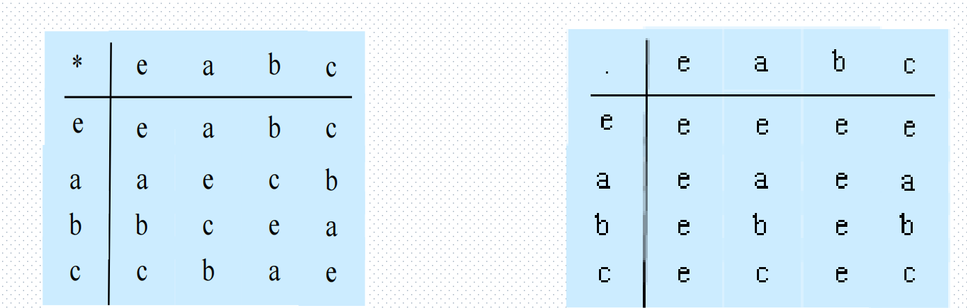
环的一些初步性质
第六章 §1

Slide 11

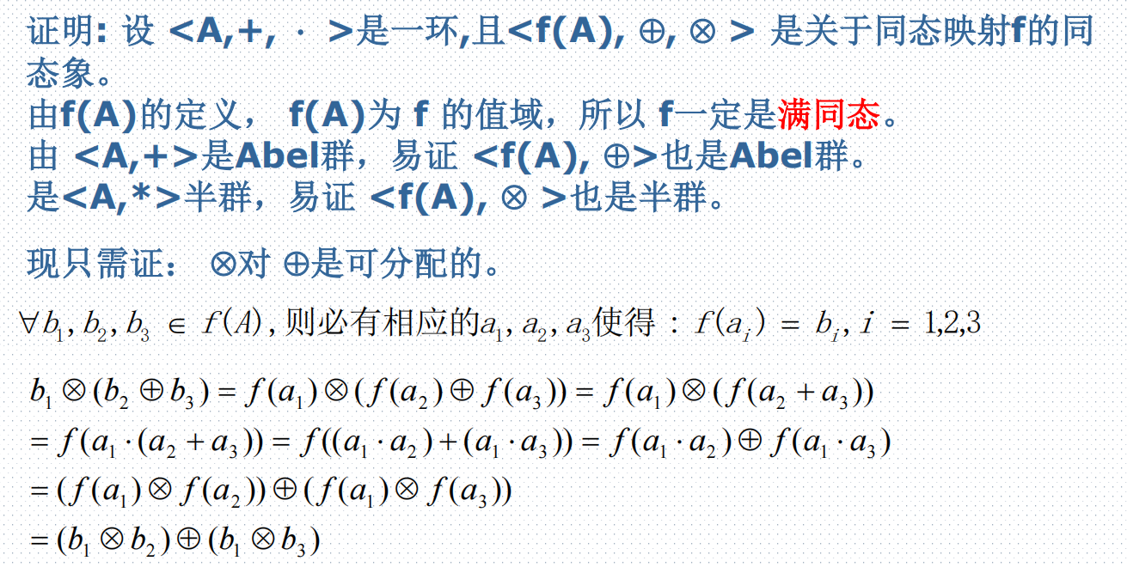
环的一些初步性质
第六章 §1

Slide 12
环与域-定义及基本性质
第六章 §1
在环〈R，＋，· 〉中，若〈R，· 〉为幺半群，则称〈R，· 〉的单位元为环R的单位元，通常用１表示，这时称R为有单位元的环或有１的环．
设R为有１的环，a∈R，如果a在〈R，· 〉中有逆元，则称a为R中的可逆元．并把a在半群〈R，· 〉中的逆元，称为a在环R中的逆元，用a⁻¹表示．
有１的环R中所有可逆元在乘法运算下构成一个群，该群记为R*，并称为环R的乘法群.

Slide 13
环与域-定义及基本性质
第六章 §1
环R＝｛０｝称为零环.
定理１ 设R为有单位元的环，且不只含一个元素，则１≠０．
证明 若１＝０，则 ∀ a ∈R，
a = a·１＝ a·０＝０.
故R只含一个元素０，矛盾．

Slide 14
环与域-定义及基本性质
第六章 §1
以后提到有单位元的环时，总指非零环．因此１≠０总成立．
当环R的乘法运算满足交换律，即〈R，· 〉为（可）交换半群时，称R为（可）交换环．

Slide 15
环与域-定义及基本性质
第六章 §1
全体偶数按普通加法和普通乘法构成环，环的类型是
A. 有单位元 B. 无单位元 C. 可交换 D. 不可交换
BC
A. 有单位元 B. 无单位元 C. 可交换 D. 不可交换
AC

Slide 16
环与域-定义及基本性质
第六章 §1
A. 有单位元 B. 无单位元 C. 可交换 D. 不可交换
AC
实系数多项式的全体按普通加法和普通乘法可以构成的环的
类型为
A. 有单位元 B. 无单位元 C. 可交换 D. 不可交换
AC

Slide 17
环与域-定义及基本性质
第六章 §1
全体n阶方阵按矩阵的加法和乘法可以构成的环的类型为：
A. 有单位元 B. 无单位元 C. 可交换 D. 不可交换
AD

Slide 18
环与域-定义及基本性质
第六章 §1
作业：4，5，7

Slide 19
01
定义及基本性质
02
整环 除环 域
第六章
环与域
03
*理想与商环
04
域的特征 素域

Slide 20
环与域-定义及基本性质
第六章 §2
在剩余环〈Z₆，＋₆，×₆ 〉中，有［２］≠［０］，［３］≠［０］，但［２］×₆［３］＝［０］．
定义１ 设〈R，＋，·〉为一个环，a∈R且a≠０，若R中存在非零元素b，使ab＝０（ba＝０），则称a为R的左（右）零因子．R的左、右零因子统称为零因子．

Slide 21
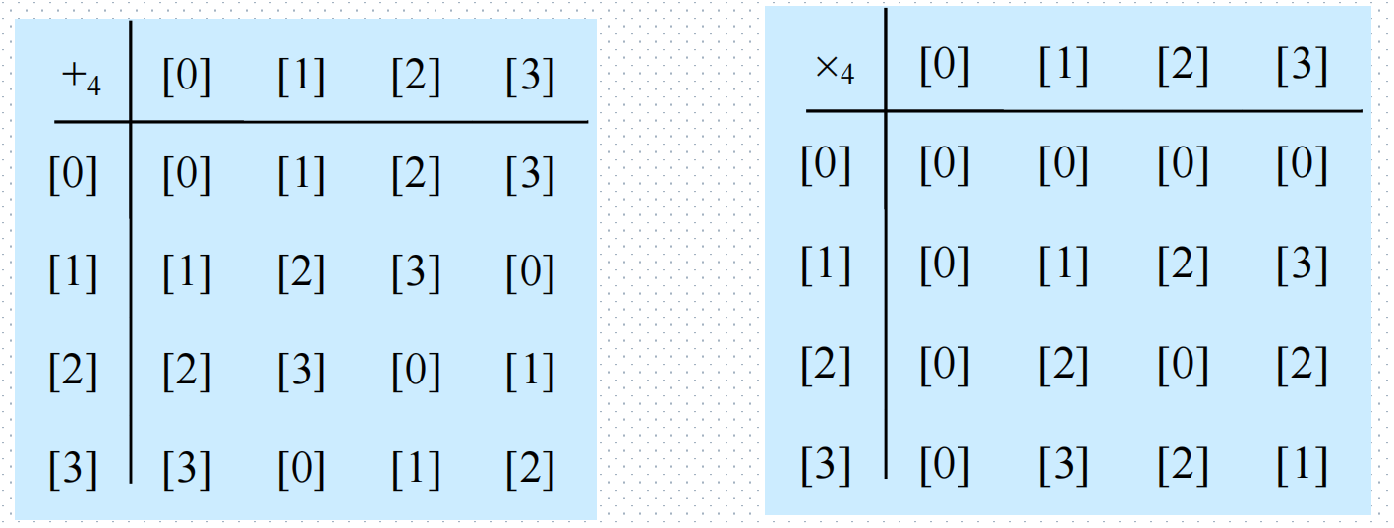
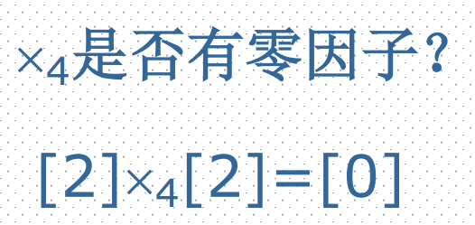
环与域-定义及基本性质
第六章 §2

Slide 22
环与域-定义及基本性质
第六章 §2
例１ 对于剩余环〈Z_{n}，＋_{n}，×_{n} 〉，若n不是素数，则Z_{n}中必存在零因子．
Z_{n}中的零元为［０］．因为n不是素数，故存在整数n₁，n₂，使
n＝n₁n₂ ，１＜n₁≤n₂＜n
因此 ［n₁］≠［０］，［n₂］≠［０］，
但 ［n₁］×_{n}［n₂］＝［０］. 即［n₁］，［n₂］是Z_{n}的一对零因子

Slide 23
环与域-定义及基本性质
第六章 §2
例２ 用 (R)₂表示２阶实数矩阵集合，＋，· 表示矩阵的加法与乘法，则〈 (R)₂，＋，· 〉是一个环。

Slide 24
环与域-定义及基本性质
第六章 §2
定理１ 若环R无零因子，则乘法消去律成立．
反之亦然.
证明 设R中无零因子， ∀a≠0, ， 如果 ab＝ac，则 ab－ac＝０， a（b－c）＝０. 由于a≠０，R中无零因子，故 b－c＝０, 即b ＝ c.
同理ba＝ca ⇒ b＝c ;
反之，设环R中乘法消去律成立，若R中有零因子a，b，使得 ab＝０＝ a０，由消去律得 b＝０，矛盾．故R中必无零因子．

Slide 25
环与域-定义及基本性质
第六章 §2
定义２ 有单位元、无零因子的交换环称为整环．
例３ 整数环〈Z，＋，· 〉是一个整环，高斯环〈Z[i]，＋，· 〉是一个整环．
例４ 若p是一个素数，则〈Z_{p}，＋_{p}，×_{p} 〉是一个整环．
（若［i］×_{p}［j］=［０］，则 ［ij］＝［０］，因而 p｜ij．故p｜i 或 p｜j，［i］＝［０］ 或 ［j］＝［０］）
〈Z_{n}，＋_{n}，×_{n} 〉是整环 ⇔ n为素数

Slide 26
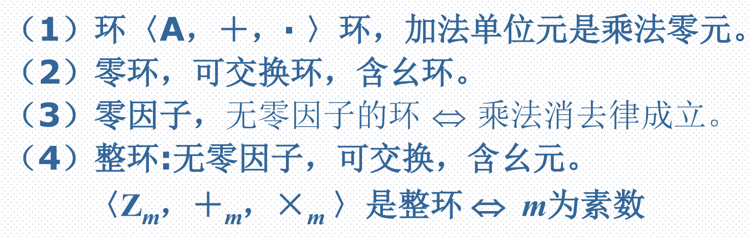
环与域-定义及基本性质
第六章 §2

Slide 27
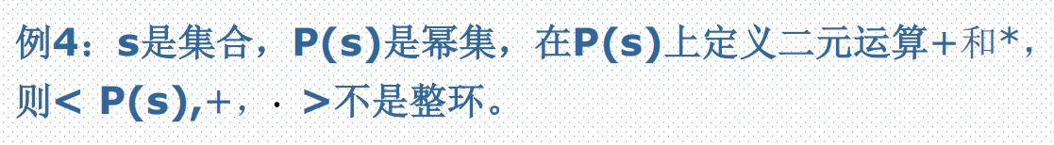
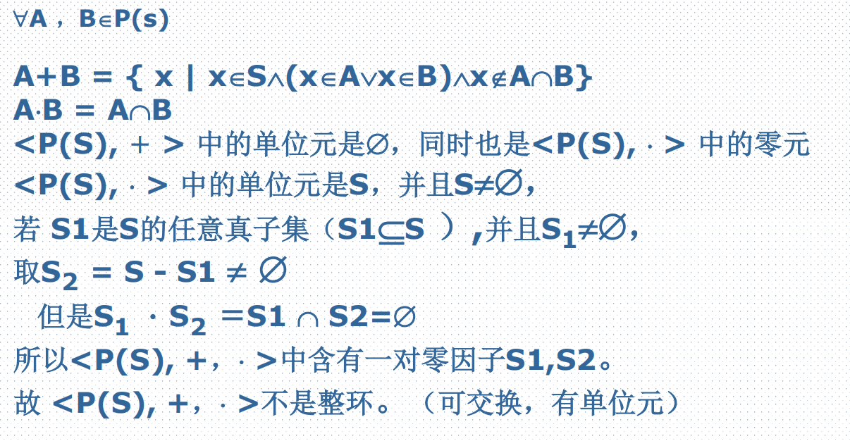
环与域-定义及基本性质
第六章 §2

Slide 28
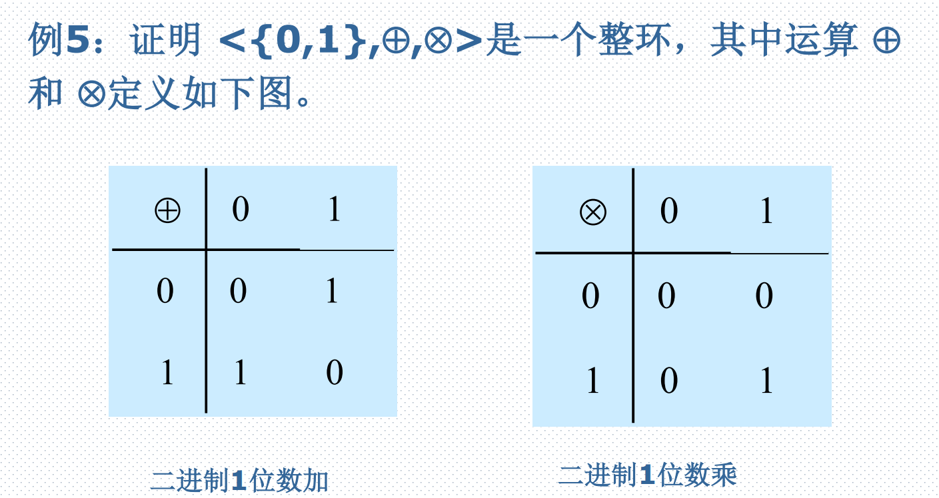
环与域-定义及基本性质
第六章 §2

Slide 29
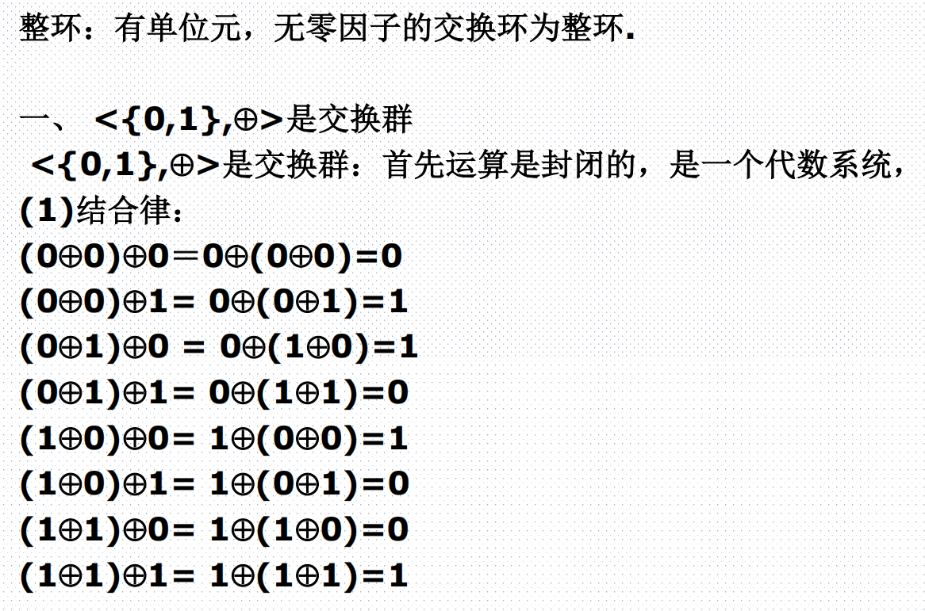
环与域-定义及基本性质
第六章 §2

Slide 30
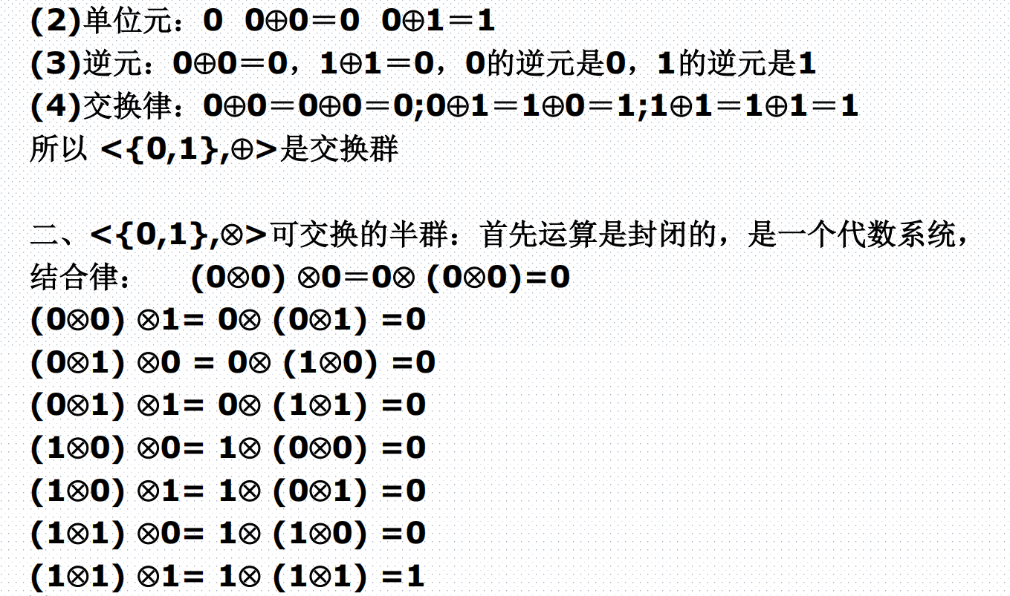
环与域-定义及基本性质
第六章 §2

Slide 31
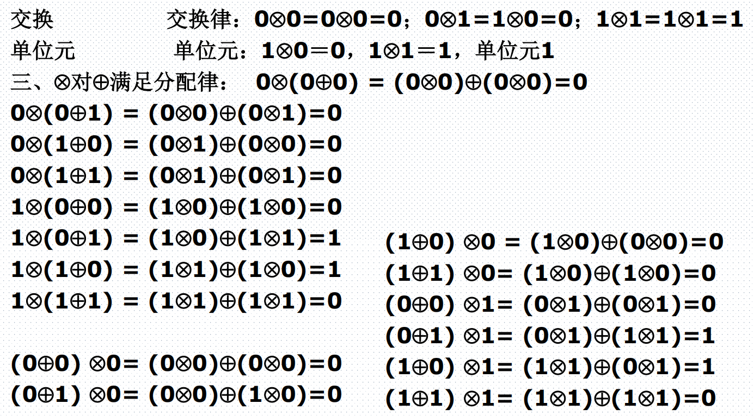
环与域-定义及基本性质
第六章 §2

Slide 32
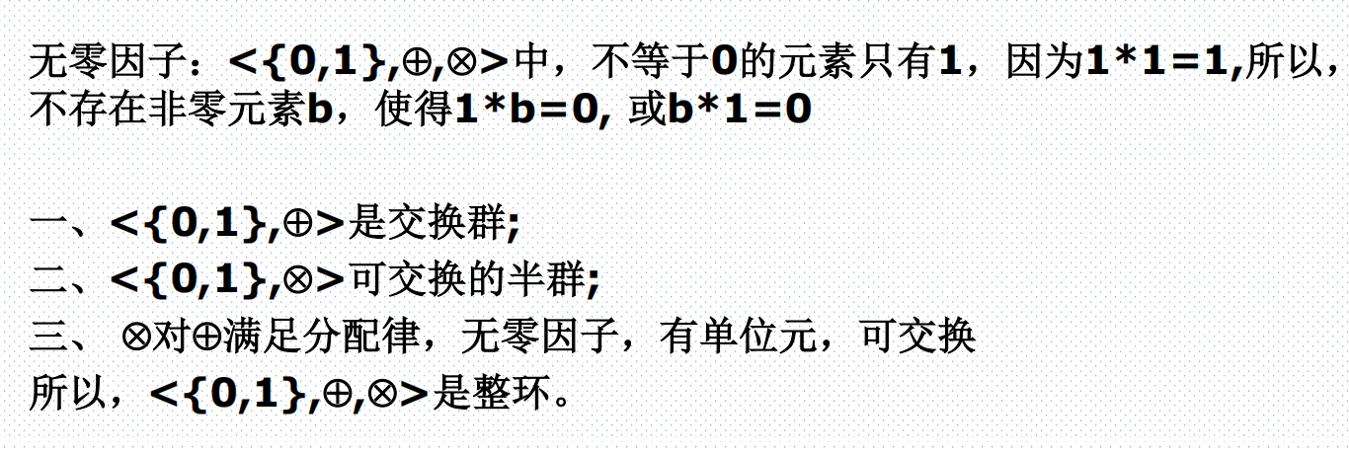
环与域-定义及基本性质
第六章 §2

Slide 33
环与域-定义及基本性质
第六章 §2
定义３ 设R是一个有１的环， , 如果〈 ，· 〉是一个群，则称R为除环，可交换的除环称为域．
（１）有单位元的环R是除环 ⇔ R中非零元均可逆 ⇔ R的乘法群R* = R – {0}．
（２）有单位元的环R是域 ⇔ R是交换环且R中非零元素均可逆．

Slide 34
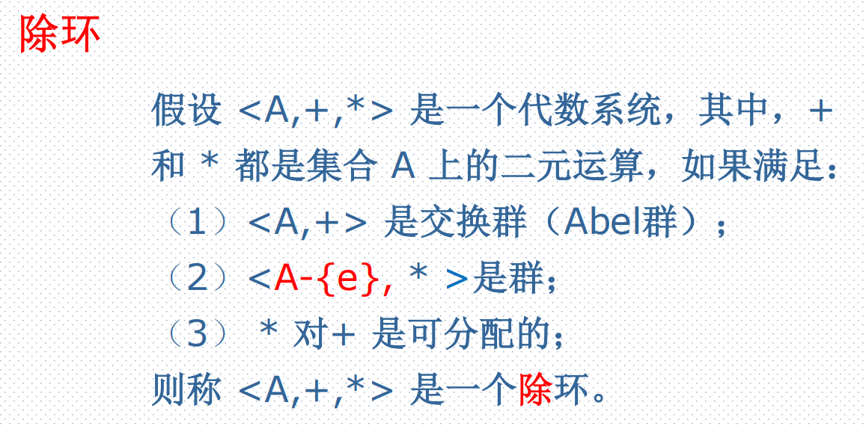
环与域-定义及基本性质
第六章 §2
（零元）

Slide 35
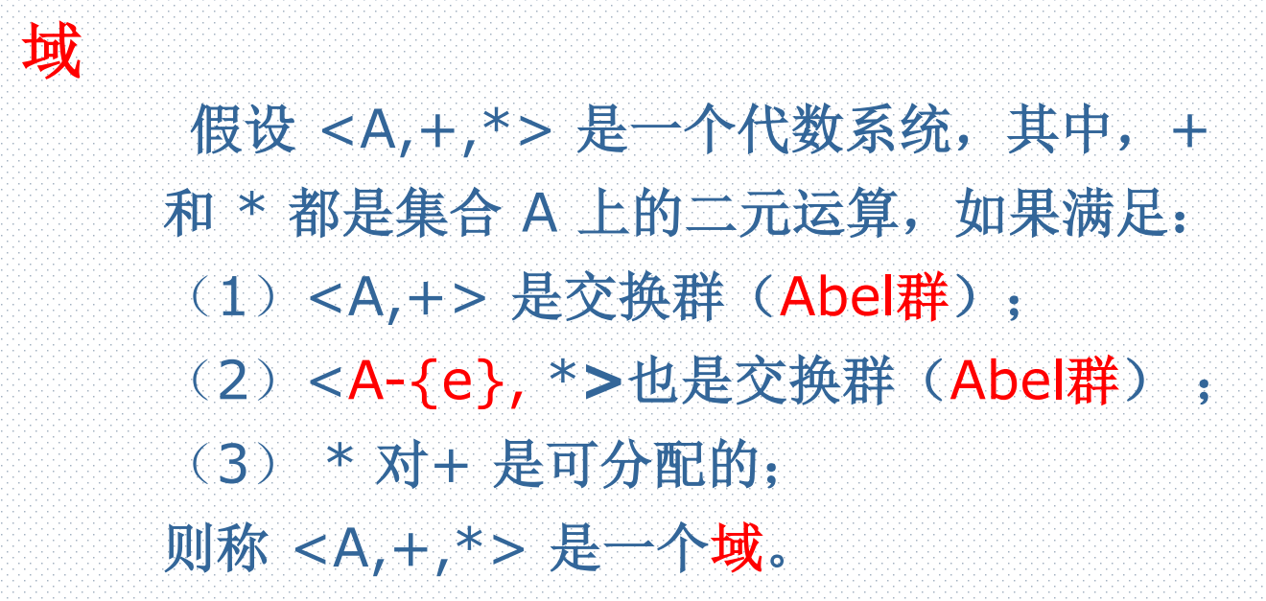
环与域-定义及基本性质
第六章 §2
（零元）

Slide 36
环与域-定义及基本性质
第六章 §2
例５ 〈Q，＋，· 〉，〈R，＋，· 〉均是域，分别称为有理数域和实数域．
例６ 令 ; ＋，·为通常数的加法和乘法，则 〈 ，＋，· 〉是域．

Slide 37
环与域-定义及基本性质
第六章 §2
定理２ 设R是一个无零因子的有限环，且｜R｜≥２，则R必为除环．
证明 需要证明〈R-{0}，· 〉为群．
由于｜R｜≥２，故R-{0}非空，又，R中不含零因子，故R-{0}对 · 封闭，从而〈 R-{0} ，· 〉必构成半群，且由定理１知，在该半群中消去律成立，从而〈 R-{0} ，· 〉是一个满足消去律的有限半群，故必为群．

Slide 38
环与域-定义及基本性质
第六章 §2
推论 有限整环必为域．
由于Z_{p}是一个有限整环，知Z_{p}为域（这个域称为素域）．
推论 若p为素数，则〈Z_{p}，＋_{p}，×_{p} 〉为域．

Slide 39
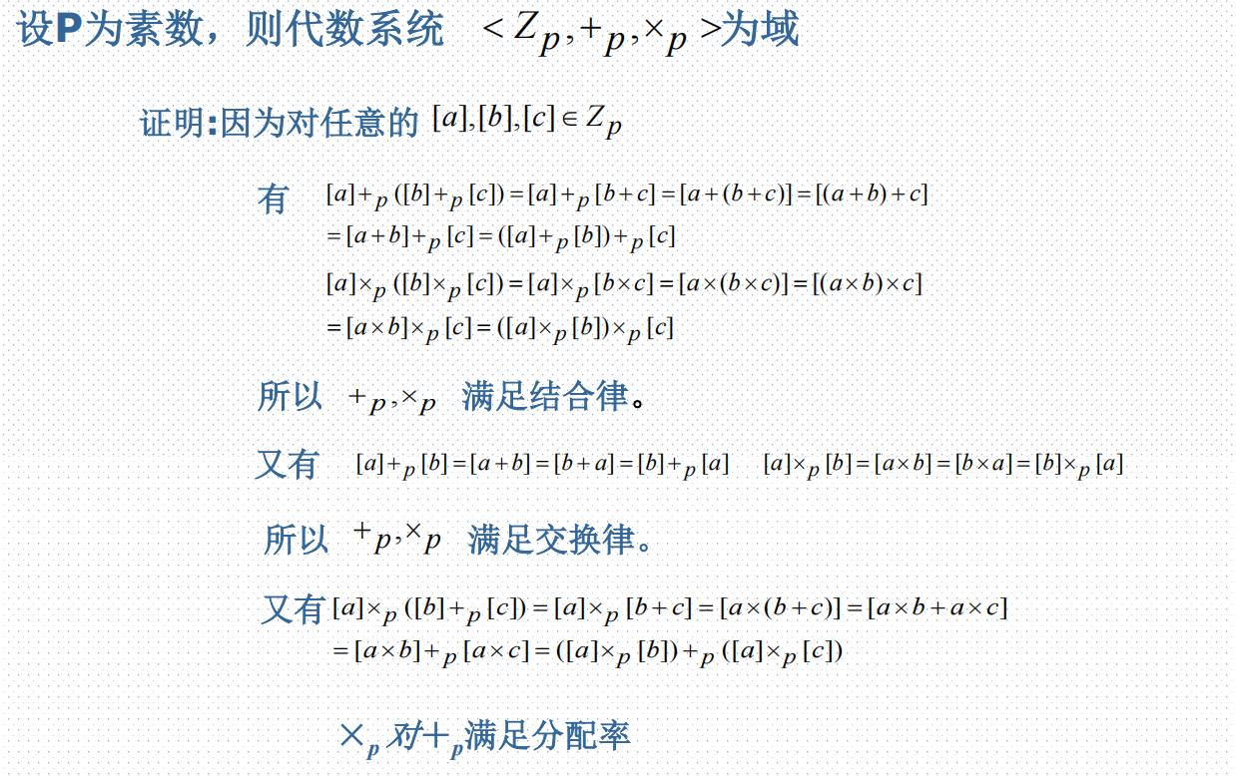
环与域-定义及基本性质
第六章 §2

Slide 40
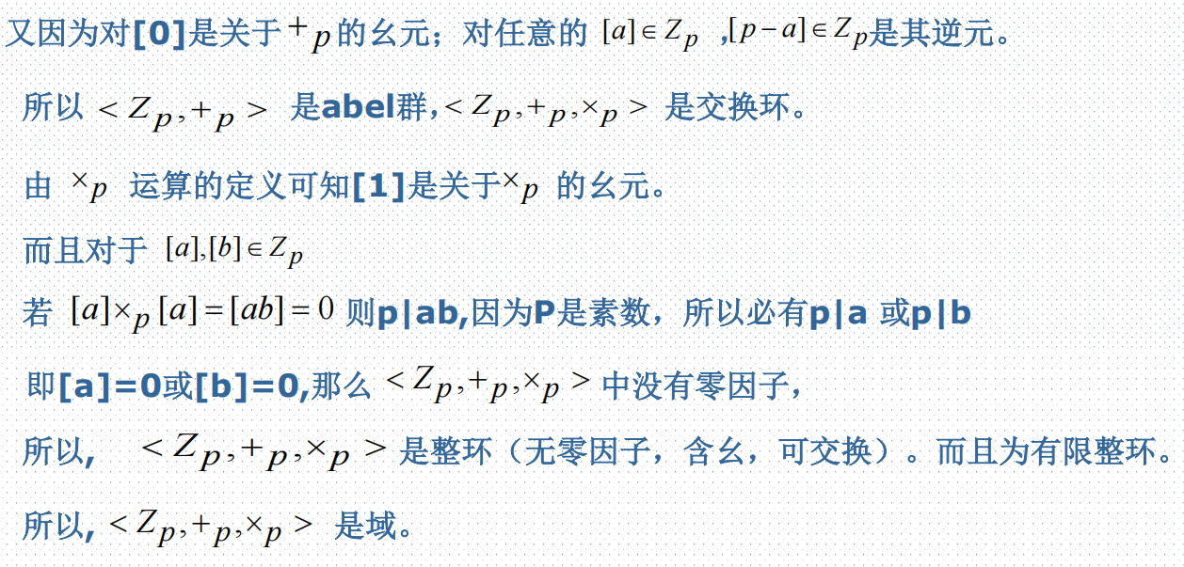
环与域-定义及基本性质
第六章 §2

Slide 41
环与域-定义及基本性质
第六章 §2
设F是一个域，若b≠０，可将b^{–1} 写成 ，b^{–1} a（或ab ^{–1} ）写成 ，在这种记号下，有以下性质成立．
（１） 设b≠０，d≠０，则
ad ＝ bc
（２） 设b≠０，d≠０，则 .

Slide 42
环与域-定义及基本性质
第六章 §2
（３）设b≠０，d≠０，则.
（４）设b≠０，c≠０，d≠０，则.

Slide 43
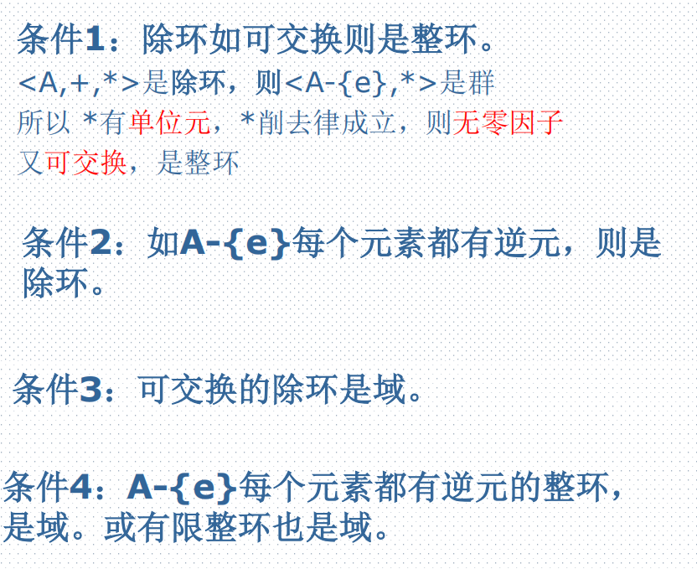
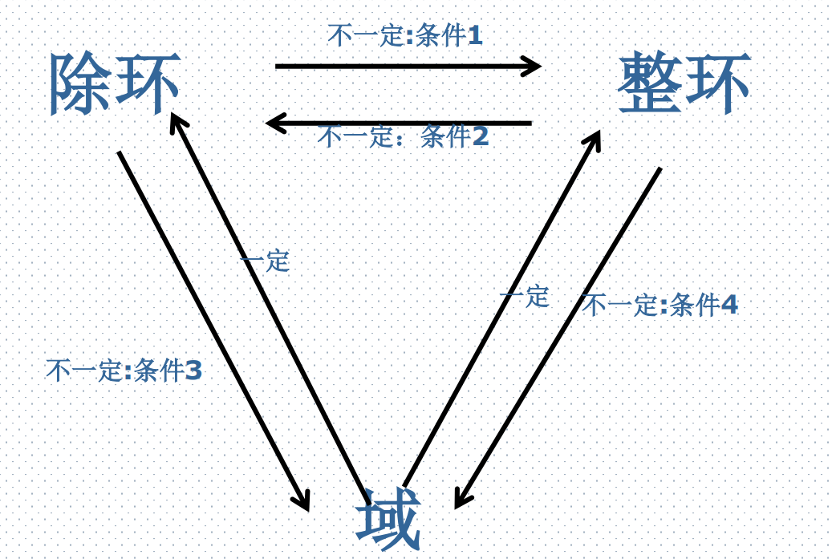
环与域-定义及基本性质
第六章 §2

Slide 44






环与域-定义及基本性质
第六章 §2
错误
正确
正确
正确
正确
错误
正确

Slide 45
环与域-定义及基本性质
第六章 §2
作业：1，2，4，5

Slide 46
01
定义及基本性质
02
整环 除环 域
第六章
环与域
03
*理想与商环
04
域的特征 素域

Slide 47
域的特征、素域
第六章 §4
定义１ 设F是一个域，S ⊆ F，若S在F的加法与乘法运算下也构成域，则称S为F的子域，F为S的扩域（或扩张）．
若S是F的子域，则〈S，＋〉是〈F，＋〉的子群，故０∈S，〈S*，· 〉是〈F*，· 〉的子群（其中，S*＝S－｛０｝，F*＝F－｛０｝），故１∈S．
F的任意子域必含F的０，１．

Slide 48
域的特征、素域
第六章 §4
定理１ 设〈F，＋，· 〉是一个域，则：
（１） 在加法群〈F，＋〉中，每个非零元都具有同样的周（阶）．
（２） 如果〈F，＋〉中非零元素的周期为有限数p，则p必为素数．

Slide 49
域的特征、素域
第六章 §4
证明
（１）a∈F，设a≠０，用e表示F的单位元，则：
na ＝ a＋a＋…＋a ＝ ea＋ea＋…＋ea ＝（e＋e＋…＋e）a
＝（ne）a
由于a≠０，且域中无零因子，故
na＝０⇔（ne）a＝０⇔ ne＝０
故，a的加法周期与单位元e相同．

Slide 50
域的特征、素域
第六章 §4
（２）设F中非零元素的周期为有限数p，则 p＞１．如果
p＝p_{１}p_{２}，１＜p_{１}≤p_{２}＜p，则
pe＝（p₁p₂）e＝p₁（p₂e）＝(p₁e)(p₂e)
由pe＝０知 (p₁e)(p₂e) ＝０，由于域F中无零因子，因此(p₁e)＝０或(p₂e) ＝０ ，与e的周期为p矛盾．
故p必为素数．

Slide 51
域的特征、素域
第六章 §4
定义２ 设〈F，＋，· 〉是一个域，若〈F，＋〉中非零元的周期为有限数p，则称域F的特征为p．若〈F，＋〉中非零元的周期为∞，则称域F的特征为０．
域F的特征或者为素数或者为０．

Slide 52
域的特征、素域
第六章 §4
例１ 设p是素数，则模p剩余类环Zp是一个域，Zp的特征为p．
证明 容易看出Zp中单位元［１］的加法周期为p，故知Zp的特征为p．
例２ 有理数域Q的特征为０．
证明 因为对任意正整数n，n１＝n≠０．故１的加法周期为∞，故Q的特征为０．

Slide 53
域的特征、素域
第六章 §4
定理２ S是F的子域，则S与F具有相同的特征．
证明：S与F的运算相同，具有相同的０，1,…．
定理３ n元有限域的特征必为素数p，且p｜n．
证明 若F是n元有限域，则〈F，＋〉是n阶群，故１∈F在〈F，＋〉中的周期必为有限数p，且p｜n．由定义，F的特征为p. 且由定理1知p为素数.

Slide 54
域的特征、素域
第六章 §4
定义3 设〈R，＋，· 〉,〈S， ⊕，⊗ 〉是两个环，f : R→S, 如果f 保持运算，即满足：
f ( a + b ) = f ( a ) ⊕ f ( b )
f ( a·b ) = f ( a ) ⊗ f ( b ) , ∀ a, b ∈ R
则称f是环R到环S的同态.

Slide 55
域的特征、素域
第六章 §4
定理４ 若域F的特征为素数p，则F中必存在与Zp同构的子域 Z'p．
证明 设e是F的单位元，令Z'p＝｛ie｜i∈Z｝
因为e的加法周期为p，故
Z'p＝｛０，e，２e，…，（p－１）e｝
作Zp到Z'p的映射 ϕ：［i］|→ ie ,［i］∈Zp
显然 ϕ 是Zp到Z'p的双射.下证 ϕ 保持运算．
ϕ（［i］＋_{p}［j］）＝ ϕ（［i＋j］）＝（i＋j）e
＝（ie）＋（je）＝ϕ（［i］）＋ϕ（［j］）
ϕ（［i］×_{p}［j］）＝ ϕ（［ij］）＝（ij）e
＝（ie）·（je）＝ ϕ（[i]）·ϕ（[j]）
由此便知 ϕ 是Zp到Z'p的同构，即 ϕ：Zp≅Z'p.
由于Zp是域，与之同构的Z'p必为域，从而是F的子域．

Slide 56
域的特征、素域
第六章 §4
设F是一个特征为素数p的域，
F的任何子域S，必包含单位元e，
从而包含e的所有整数倍ie，故Z'_{p} ⊆ S．
因此Z'_{p}是F的最小子域．
从同构观点来看，特征为素数p的域F含有Z_{p}为其最小子域．
若域F的特征为０，则Z'0 ＝｛ie ｜i∈Z｝与整数环Z同构，不能构成F的子域

Slide 57
域的特征、素域
第六章 §4
定理５ 若域F的特征为０，则F中含有与有理数域Q同构的子域．
证明 用e表示F的单位元，令
Q' ＝｛ ｜m，n∈Z，n≠０｝，
作有理数域Q到Q‘ 的映射
ϕ： |→ , m，n∈Z，n≠０．

Slide 58
域的特征、素域
第六章 §4
以上定义是合理的，即有理数q的象由q唯一确定, 而与其表示方法无关：
设 ，则mn'＝nm'， 故
（mn'）e＝（nm'）e．由于
（mn'）e＝m（n'e）＝（me）（n'e），
（nm'）e＝n（m 'e）＝（ne）（m'e），
故（me）（n'e）＝（ne）（m'e）．
同乘 (n'e)^{–1} (ne)^{–1} ，有 或说

Slide 59
域的特征、素域
第六章 §4
不难看出 ϕ 是满射，且容易验证 ϕ 是单射、保持运算，因而ϕ：Q ≅ Q'.
由于Q是域，知Q' 是域，从而是F的子域，这样就证明了F中存在与Q同构的子域

Slide 60
域的特征、素域
第六章 §4
设F是一特征为０的域，则对F的任何子域S，S必包含F的单位元e，从而包含e的所有整数倍me，由域的定义，
(me) ^{–1} 及形如(me) (ne) ^{–1}的元素均应包含在S中，故 Q‘ ⊆ S．因此Q’ 是F的最小子域．
从同构观点来看，特征为０的域F包含有理数域Q为其最小子域．

Slide 61
域的特征、素域
第六章 §4
如果将F中的单位元记为１，则F中的
元素me，可记作m， 可记作
特别地，对于素域Zp，其中的元素
［i］＝ i [1] 常记为i，在这种记号下，
Z_{p}＝｛０，１，…，p－１｝.

Slide 62
域的特征、素域
第六章 §4
作业：习题四 1、2

